Slide 1
Математика
1 клас
Розділ ІV. Задачі
Урок 68
Додавання кількох чисел

Slide 2
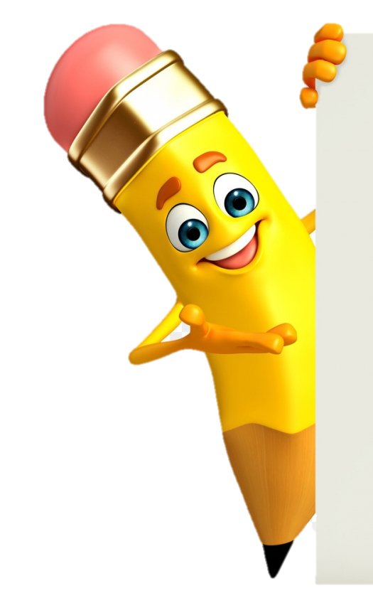
Організація класу
Вушка, прислухайтесь!
Очки, придивляйтесь!
Носик, глибше дихай!
Ротик, посміхнись!
Спинки, розправляйтесь!
Ручки, піднімайтесь!
Нумо до роботи
Дружно всі взялись!

Slide 3
Гра «Віднови натуральний ряд»
8
10
2
4
6
1
3
5
7
9
18
20
12
14
16
11
13
15
17
19

Slide 4
Гра «На 2 більше»
3
5
7
4
2
«на … більше» означає …
збільшити, «додати»
4
9
5
6
7

Slide 5
Підготовчі вправи. Гра «На 2 менше»
10
3
7
8
9
«на … менше» – …
«зменшити», «відняти».
7
5
8
6
1

Slide 6
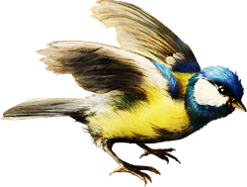
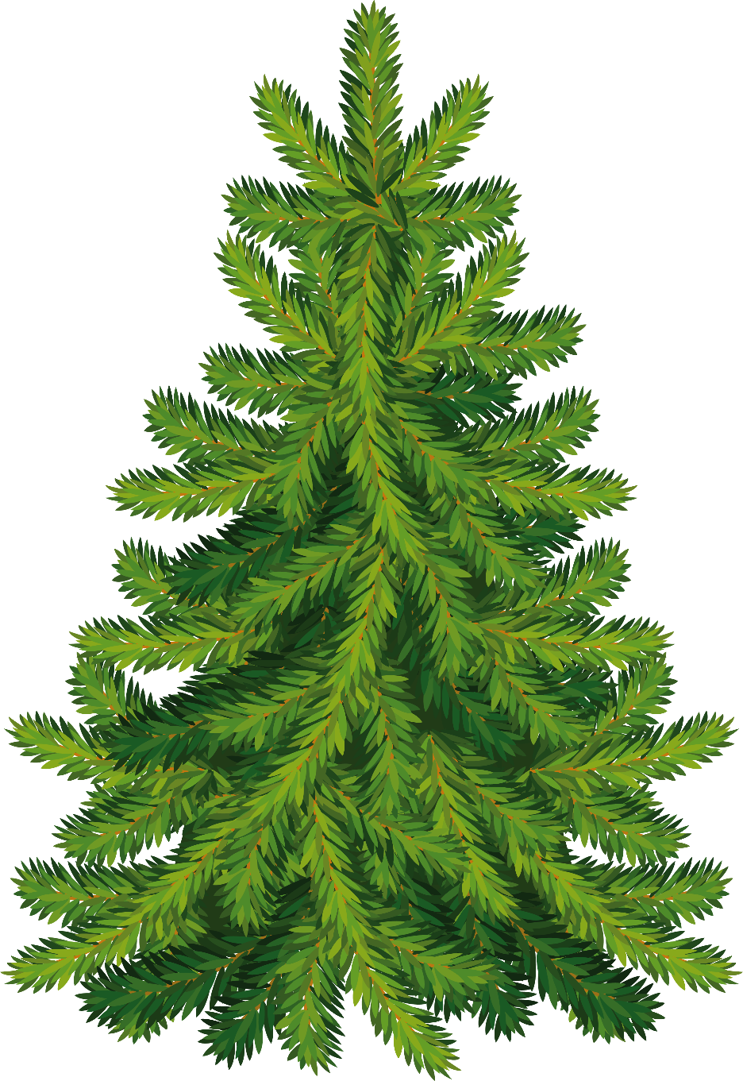
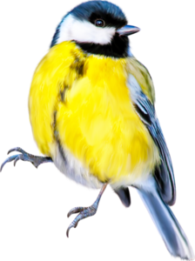
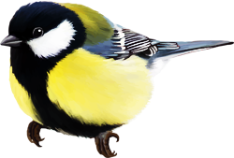
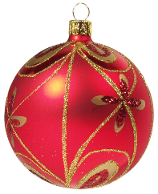
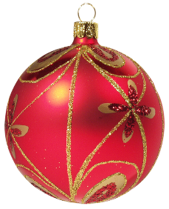
Повторення складу чисел 4 – 10
4 – це 1 і …
3
3
5 – це 3 і …
2
2
6 – це 5 і …
1
1
7 – це 2 і …
5
5
8 – це 0 і …
8
8
9 – це 7 і …
2
2
10 – це 1 і …
9
9

Slide 7
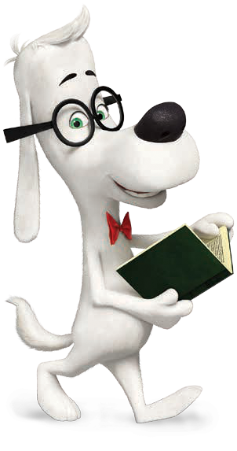
Математичний диктант
Запиши:
числа, які не більші за 4;
числа, які більші за 7, але менші, ніж 10;
перший доданок 5, другий доданок 2. Яке значення суми;
від 10 відняти 6;
суму чисел 7 і 3;
Скільки пальців на нозі людини?
Скільки вушок у 3 мишок?
1, 2, 3, 8, 9, 7, 4, 10, 5, 6

Slide 8
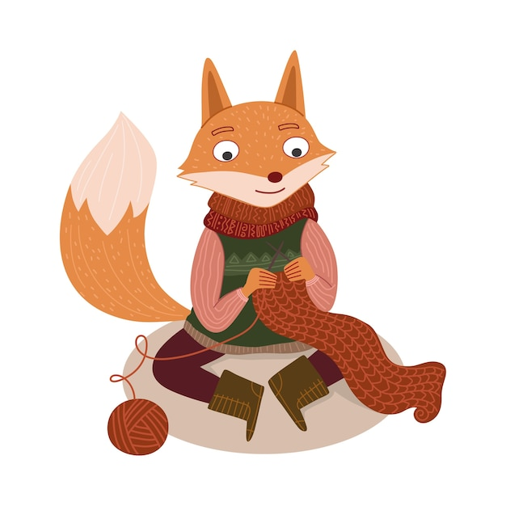
Віршована задача
В'яже бабуся-лисиця
Трьом онукам рукавиці
Рукавичок по дві штуки.
Бережіть, не загубіть!
Скільки всіх? Перелічіть!
2 + 2 + 2 = 6

Slide 9
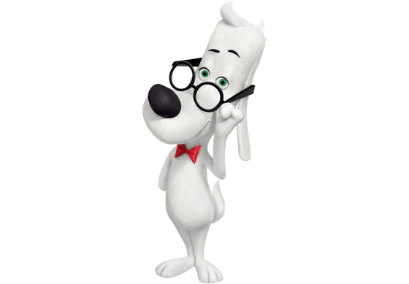
Повідомлення теми та завдань уроку
Мотивація навчальної діяльності
Добери до малюнка вирази. Спробуй скласти ще один.
Сьогодні на уроці ми будемо додавати кілька чисел.
Розв'язувати задачі різних типів.
3 + 2 + 1
1 + 3 + 2
2 + 3 + 1

Slide 10
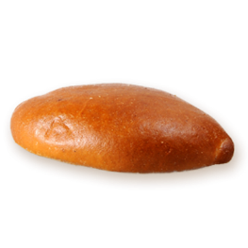
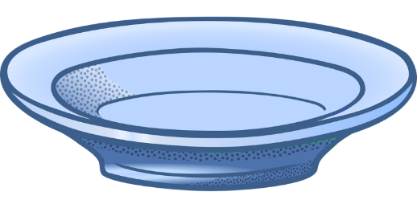
Вивчаю нове
Скільки всього пиріжків на трьох тарілках?
6
3 + 3 + 4 = 10
1. Обчисли суму перших двох доданків.
2. Запам'ятай отриманий результат.
3. До отриманого результати додай третій доданок.
Підручник.
Сторінка
58

Slide 11
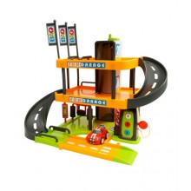
Розв’язую задачу
У дітей є 3 перегонові машинки, а на стоянці — на 5 машинок більше. Скільки машинок на стоянці?
( м.)
Відповідь: 8 машинок на стоянці.
Підручник.
Сторінка
58

Slide 12
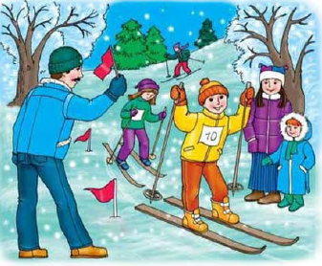
Розв’язую задачу
Прочитай задачу й виділи голосом підкреслені слова.
Позмагатися вийшли 8 лижників. Незабаром три з них фінішували. Скільки ще лижників залишилося на дистанції?
Чи допомогли тобі підкреслені слова зрозуміти задачу. Розв’яжи її.
–
( л.)
Відповідь: 5 лижників.
Підручник.
Сторінка
58

Slide 13
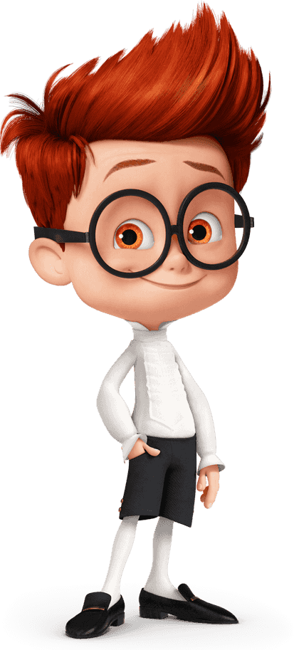
Робота в зошиті
Напиши за зразком
8
6
3
5 + 1 + 3 =
3 + 5 + 1 =
9
9
6
3 + 0 + 3 =
Обчисли
5
8
9
2 + 3 + 2 =
4 + 4 + 1 =
7
9
8 + 1 + 1=
10
Сторінка
50
№ 1, 2

Slide 14
Робота в зошиті
З’єднай кожний вираз із його значенням.
3 + 2 + 5
1 + 3 + 4
2 + 4 + 3
0 + 1 + 5
Сторінка
50
№ 3
9
6
10
8

Slide 15
Робота в зошиті
1
2
3
4
5
6
7
8
9
10
1
2
3
4
5
6
7
8
9
10
Зафарбуй клітинку, на яку поставить фішку
кожний із гравців. Самостійно виконай за третього гравця.
Сторінка
50
№ 4

Slide 16
Розшифровка та розгадування прикладів
+
=
7
1
+
=
6
2
+
=
6
3
+
=
5
4
5
+
=
6

Slide 17
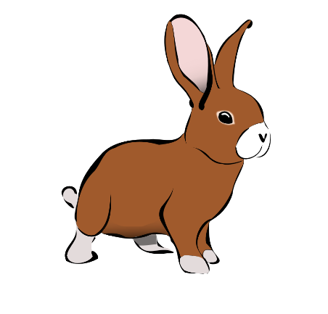
Логічне завдання
У першій клітці сидять 4 курчати й 2 кролики, а у другій – 5 курчат. Де більше очей? Де менше ніг?
Більше очей
Менше ніг

Slide 18
Графічний диктант

Slide 19
Online завдання
Відскануй QR-код або натисни жовтий круг!

Slide 20
Рефлексія. Вправа «Інтерв'ю»
Чи було вам важко? Якщо так, то що саме?
Чого ви навчились на уроці?
Що найбільше вас вразило чи здивувало під час уроку?

